Slide 1
CURRÍCULO
CIA. DE DANÇA CICLOS

Slide 2
ESPETÁCULOS DA CIA DE DANÇA CICLOS

Slide 3
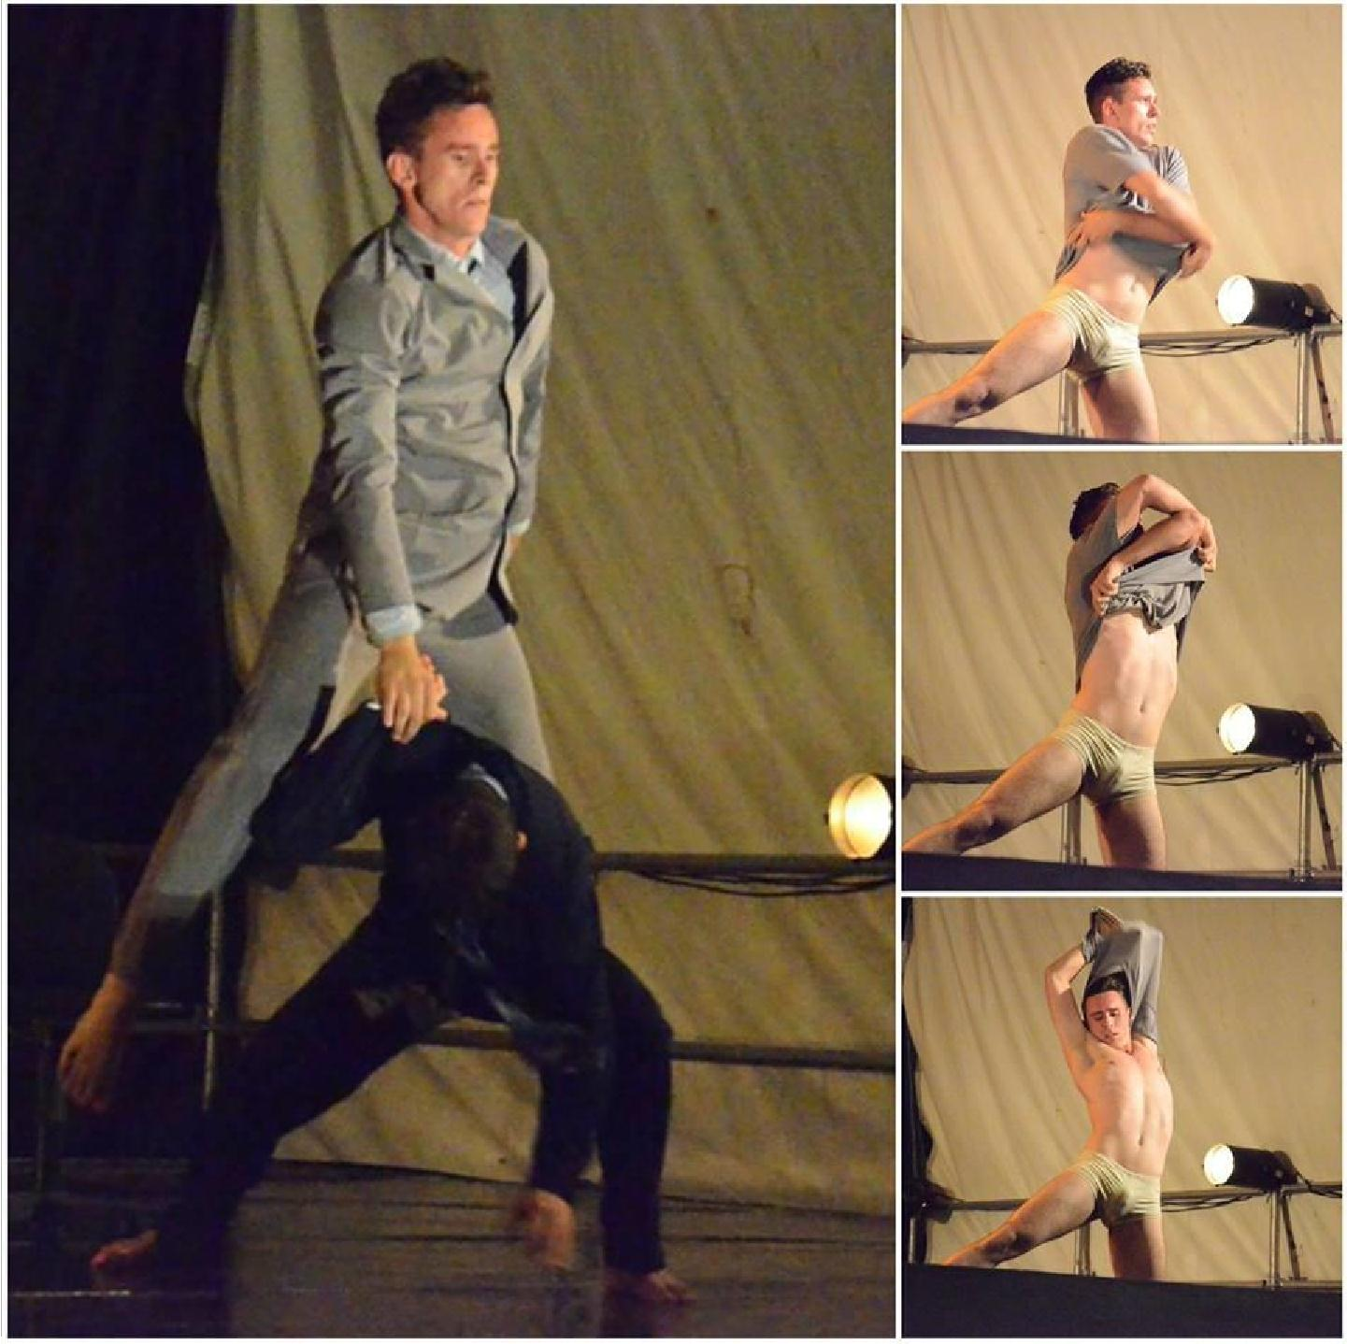
2002 – Espetáculo Migrações – coreografia de Duaram gomes;
2003 – Espetáculo Ciclos – coreografia de Duaram Gomes;
2005 – Espetáculo Máscaras – coreografia de Duaram Gomes;
2006 – Espetáculo Ciclos (remontagem) - coreografia de Duaram Gomes;

Slide 4
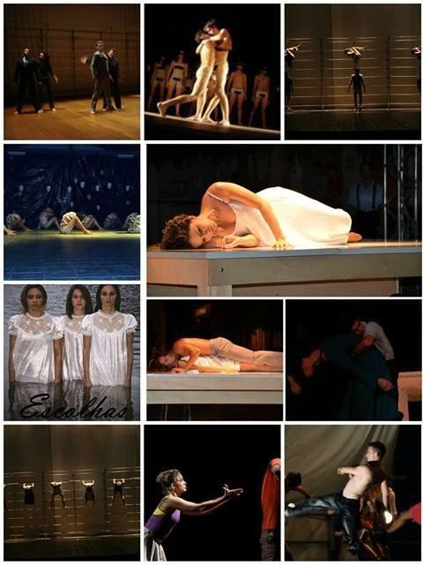
2009 – Espetáculo Sob Pressão –
coreografia de Duaram Gomes;
2013 – Espetáculo Escolhas –
coreografia de Duaram Gomes;
2013 – Espetáculo Desencontros – coreografia de Duaram Gomes;
2014 – Espetáculo Sobre Sonhar –
coreografia de Sílvia Moura.
2016 Espetáculo Desaparecidos – (trecho) coreografia de Duaram Gomes

Slide 5
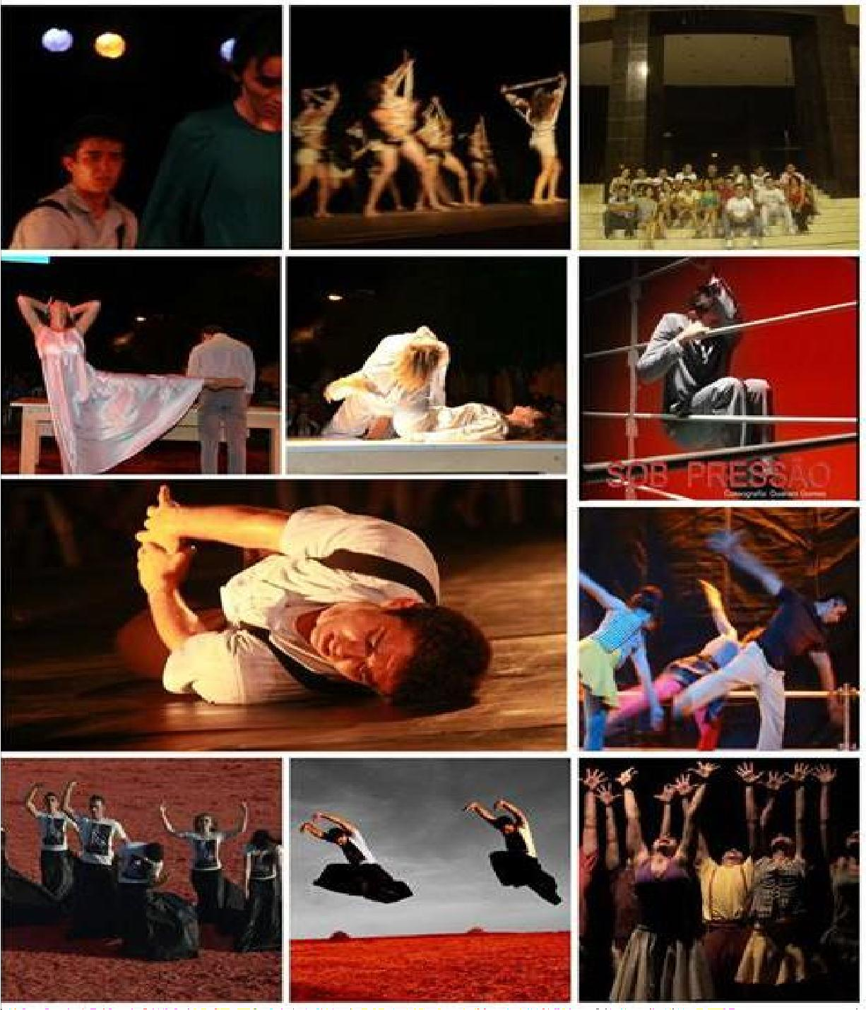
2018 – Remontagem Desaparecidos
– coreografia de Duaram Gomes;
2018 –Espetáculo CAECUS
Coreografia de Duaram Gomes;
2019 –Espetáculo O SACRIFICIO–
Coreografia de Duaram Gomes;
2021 –Espetáculo BENEVOLENCIA–
Coreografia de Duaram Gomes;
2023- Espetáculo A DANÇA ME ESCOLHEU- Coreografia de Duaram Gomes;
2025- Espetáculo O BANQUETE- Coreografia de Duaram

Slide 6
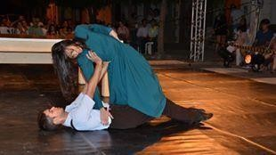
CIRCULAÇÃO DE ESPETÁCULOS

Slide 7
ANO 2003 / CIDADE: FORTALEZA-CE / LOCAL: CENTRO DRAGÃO DO MAR / ESPETÁCULO: CICLOS / EVENTO: IV BIENAL INTERNACIONAL DE DANÇA DO CEARÁ;
ANO 2005 / CIDADE: TABULEIRO DO NORTE-CE / LOCAL: AUDITÓRIO DA ESCOLA ANTÔNIO ALVES MAIA / ESPETÁCULO: MÁSCARAS;
ANO 2006 / CIDADE: FORTALEZA-CE / LOCAL: CENTRO DRAGÃO DO MAR / ESPETÁCULO: CICLOS / EVENTO: III MOSTRA PRO-DANÇA;
ANO 2006 / CIDADE: LIMOEIRO DO NORTE-CE / LOCAL: AUDITÓRIO DO NIT / ESPETÁCULO: CICLOS / EVENTO: VALORIZAÇÃO DA CULTURA CEARENSE;
ANO 2006 / CIDADE: SOBRAL-CE / LOCAL: TEATRO SÃO JOÃO / ESPETÁCULO:
CICLOS e MÁSCARAS;
ANO 2008 / CIDADE: TABULEIRO DO NORTE-CE / LOCAL: AUDITÓRIO DA ASSOCIAÇÃO RECRETIVA TABULEIRENSE / ESPETÁCULO: CICLOS;

Slide 8
ANO 2009 / CIDADE: FORTALEZA-CE / LOCAL: CENTRO DRAGÃO DO MAR / ESPETÁCULO: SOB PRESSÃO / EVENTO: VII BIENAL INTERNACIONAL DE DANÇA DO CEARÁ;
ANO 2009 / CIDADE: CRATO-CE / LOCAL: TEATRO DO SESC / ESPETÁCULO:
CICLOS e MÁSCARAS;
ANO 2009 / CIDADE: JUAZEIRO-CE / LOCAL: TEATRO DO BANCO DO NORDESTE / ESPETÁCULO: CICLOS e MÁSCARAS;
ANO 2009 / CIDADE: NOVA OLINDA-CE / LOCAL: TEATRO VIOLETA ARRAES /
ESPETÁCULO: CICLOS e MÁSCARAS;
ANO 2009 / CIDADE: ICÓ-CE / LOCAL: TEATRO DA RIBEIRA DOS ICÓS / ESPETÁCULO: CICLOS e MÁSCARAS;
ANO 2010 / CIDADE: LIMOEIRO DO NORTE-CE / LOCAL: TEATRO MÁRCIO MENDONÇA / ESPETÁCULO: SOB PRESSÃO;
ANO 2010 / CIDADE: ITAPIPOCA-CE / LOCAL: PRAÇA PÚBLICA / ESPETÁCULO: SOB PRESSÃO / EVENTO: IV FESTIVAL DO LITORAL OESTE;

Slide 9
ANO 2010 / CIDADE: SOBRAL-CE / LOCAL: TEATRO SÃO JOÃO / ESPETÁCULO: SOB PRESSÃO;
ANO 2010 / CIDADE: MOSSORÓ-RN / LOCAL: TEATRO DIX-HUIT ROSADO /
ESPETÁCULO: SOB PRESSÃO;
ANO 2010 / CIDADE: FORTALEZA-CE / LOCAL: TEATRO MARCOS MIRANDA / ESPETÁCULO: SOB PRESSÃO;
ANO 2010 / CIDADE: LIMOEIRO DO NORTE-CE / LOCAL: TEATRO MÁRCIO MENDONÇA / ESPETÁCULO: SOB PRESSÃO / EVENTO: BIENAL INTERNACIONAL DE PAR EM PAR;
ANO 2011 / CIDADE: FORTALEZA-CE / LOCAL: CENTRO DRAGÃO DO MAR / ESPETÁCULO: SOB PRESSÃO / EVENTO: QUINTA COM DANÇA;
ANO 2011 / CIDADE: FORTALEZA-CE / LOCAL: CENTRO URBANO DE CULTURA, CIÊNCIA, ARTE E ESPORTE – CUCA / ESPETÁCULO: ESCOLHAS / EVENTO: VIII BIENAL INTERNACIONAL DE DANÇA DO CEARÁ;

Slide 10
ANO 2011 / CIDADE: TABULEIRO DO NORTE-CE / LOCAL: PRAÇA PÚBLICA / ESPETÁCULO: SOB PRESSÃO / EVENTO: I MOSTRA CICLOS DE DANÇA
ANO 2012 / CIDADE: TABULEIRO DO NORTE-CE / LOCAL: PRAÇA PÚBLICA / ESPETÁCULO: SOB PRESSÃO e ESCOLHAS / EVENTO: BIENAL INTERNACIONAL DE PAR EM PAR;
ANO 2012 / CIDADE: TABULEIRO DO NORTE-CE / LOCAL: PRAÇA PÚBLICA / ESPETÁCULO: FLASH MOB / EVENTO: II MOSTRA CICLOS DE DANÇA;
ANO 2013 / CIDADE: PARACURU-CE / LOCAL: PRAÇA PÚBLICA / ESPETÁCULO: ESCOLHAS / EVENTO: DIA D DA DANÇA;
ANO 2013 / CIDADE: TABULEIRO DO NORTE-CE / LOCAL: ÁREA DE PROTEÇÃO
AMBIENTAL DO OLHO D’ÁGUA DOS CURRAIS / ESPETÁCULO: DESENCONTROS
/ EVENTO: I ACAMPAMENTO CULTURAL;
ANO 2013 / CIDADE: TABULEIRO DO NORTE-CE / LOCAL: PRAÇA PÚBLICA / ESPETÁCULO: ESCOLHAS / EVENTO: IX BIENAL INTERNACIONAL DE DANÇA DO CEARÁ;

Slide 11
ANO 2013 / CIDADE: PARACURU-CE / LOCAL: ESCOLA DE DANÇA DE PARACURU / ESPETÁCULO: DESENCONTOS / EVENTO: ANIVERSÁRIO DA ESCOLA DE DANÇA DE PARACURU;
ANO 2013 / CIDADE: TABULEIRO DO NORTE-CE / LOCAL: AUDITÓRIO DA
ASSOCIAÇÃO RECRETIVA TABULEIRENSE / ESPETÁCULO: ESCOLHAS;
ANO 2013 / CIDADE: TABULEIRO DO NORTE-CE / LOCAL: PRAÇA PÚBLICA / ESPETÁCULO: DESENCONTROS / EVENTO: III MOSTRA CICLOS DE DANÇA
ANO 2014 / CIDADE: TABULEIRO DO NORTE-CE / LOCAL: PRAÇA PÚBLICA /
ESPETÁCULO: ESCOLHAS / EVENTO: IV MOSTRA CICLOS DE DANÇA;
ANO 2014 / CIDADE: ITAPIPOCA-CE / LOCAL: PONTO DE CULTURA GALPÃO DA CENA / ESPETÁCULO: ESCOLHAS / EVENTO: FESTIVAL DE DANÇA DO LITORAL OESTE;
ANO 2015 / CIDADE: LIMOEIRO DO NORTE-CE / LOCAL: AUDITÓRIO DA FACULDADE DE FILOSOFIA DOM AURELIANO MATOS / ESPETÁCULO: ESCOLHAS / EVENTO: I SIMPÓSIO DE PRÁTICAS DE LETRAMENTO, GÊNEROS TEXTUAIS E FORMAÇÃO TECNOLÓGICA DO PROFESSOR;

Slide 12
ANO 2015 / CIDADE: TABULEIRO DO NORTE-CE / LOCAL: CASA DA CULTURAL, QUINTAL DA CULTURAL / ESPETÁCULO: ESCOLHAS / EVENTO: I FUZACA CULTURAL;
ANO 2015 / CIDADE: TABULEIRO DO NORTE-CE / LOCAL: PRAÇA PÚBLICA / ESPETÁCULO: ESCOLHAS / EVENTO: V MOSTRA CICLOS DE DANÇA.
ANO 2016 / CIDADE: TRAIRI E ITAPIPOCA / LOCAL: PAUCO DA BIENAL INTERNACIONAL DE PAR EM PAR;
ANO 2016 / CIDADE: TABULEIRO DO NORTE / LOCAL: PAUCO DA VI MOSTRA DE DANÇA CICLOS; / ESPETÁCULO: DESAPARECIDOS;
ANO 2017 / CIDADE: PARACURU / LOCAL: PALCO DO FESTIVAL DO LITORAL
OESTE / ESPETÁCULO: DESAPARECIDOS;
ANO 2017 / CIDADE: TABULEIRO DO NORTE / PALCO DA VII MOSTRA CICLOS DE DANÇA / ESPETÁCULO: DESAPARECIDOS.
ANO 2018 / CIDADE: FORTALEZA / PALCO DA I MOSTRA DA REDE DE DANÇA
DO CEARÁ – CINETEATRO SÃO LUIZ – ESPETACULO: DESAPARECIDOS

Slide 13
ANO 2018 / CIDADE: LIMOEIRO DO NORTE / TEATRO MARCIO MENDONÇA – ESPETACULO: DESAPARECIDOS;
ANO 2018 / CIDADE: LIMOEIRO DO NORTE / ADRO DA IGREJA MATRIZ –
ESPETACULO: CAECUS;
ANO 2019 / CIDADE: ITAPIPOCA/ FESTIVAL DE DANÇA LITORAL OESTE– ESPETACULO: CAECUS;
ANO 2019 / CIDADE: LIMOEIRO DO NORTE / TEATRO MARCIO MENDONÇA– ESPETACULO: O SACRIFICIO;
ANO 2019 / CIDADE: LIMOEIRO DO NORTE / UEFE- FAFIDAM, X SEMANA DE LETRAS
– ESPETACULO: CAECUS;
ANO 2020 / CIDADE: SOBRAL/ THEATRO SÃOJOÃO- EDITAL DE OCUPAÇÃO– ESPETACULO: DESAPARECIDOS;
ANO 2021 / CIDADE: TABULEIRO DO NORTE/ COMUNIDADES LOCAIS- LEI ALDIR
BLANC- INCISO III- TABULEIRO DO NORTE-CIRCULA ARTE ITINERANTE NOS QUATRO CANTOS- ESPETACULO: BENEVOLENCIA;

Slide 14
ANO 2022/ CIDADE: SOBRAL/ THEATRO SÃOJOÃO- EDITAL DE OCUPAÇÃO– ESPETACULO: O SACRIFICIO;
ANO 2023 / CIDADE: TABULEIRO DO NORTE / PALCO DA VIII MOSTRA CICLOS DE
DANÇA / ESPETÁCULO: “A DANÇA ME ESCOLHEU”.
ANO 2024/ CIDADE: ARATUBA/ PALCO DA I MOSTRA DE DANÇA DE ARATUBA- FESTIVAL DE INVERNO / ESPETÁCULO: “A DANÇA ME ESCOLHEU”.
ANO 2024/ CIDADE: TABULEIRO DO NORTE/ PALCO DA IV MOSTRA CICLOS DE
DANÇA / ESPETÁCULOS: “A DANÇA ME ESCOLHEU” E “LIBERTANGO”
ANO 2025/ CIDADE: FORTALEZA/ PALCO DO TEATRO JOSE DE ALENCAR / ESPETÁCULO: “O BANQUETE”

Slide 15


